Slide 1

Condições
fmasanori@gmail.com

Slide 2

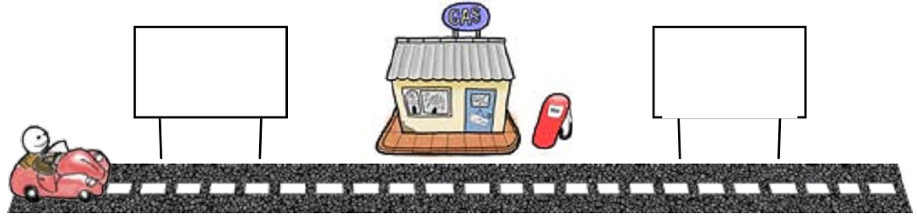
Condições
print (“Bem vindo ao meu programa!”)
print (“Volte sempre!”)
Seus programas nem sempre serão seqüências simples de comandos

Slide 3
Condições
“Executar ou não executar? Eis a questão...”
Em geral não executo todas as linhas do programa
Passar pelas linhas de um programa é como andar de carro numa cidade
Existem pontos onde decidimos qual caminho escolher

Slide 4
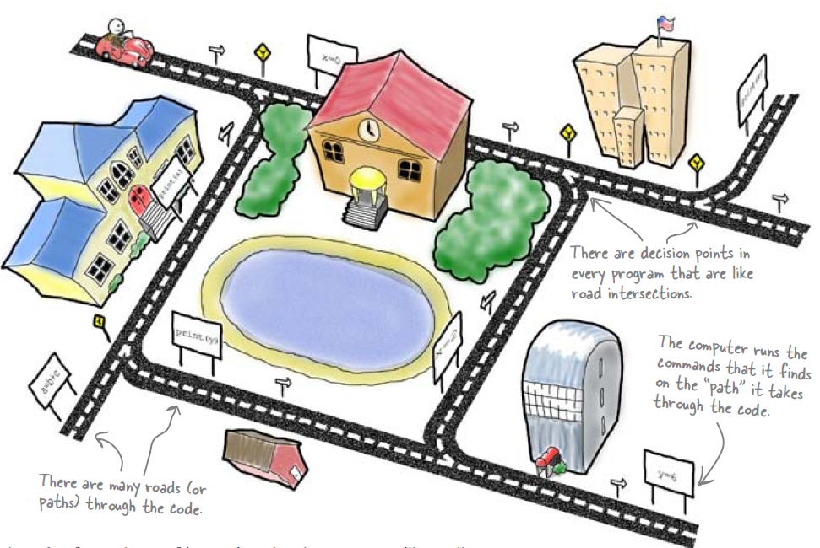
Condições

Slide 5
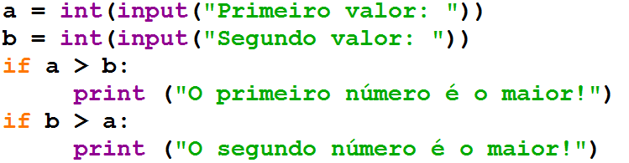
if
Ler dois valores inteiros e imprimir o maior deles

Slide 6
Dois pontos e identação
Eu amo dois pontos!
I Love :!

Slide 7
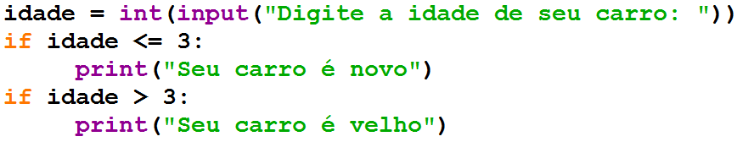
if
Verificar se um carro é novo ou velho
Se o carro tiver pelo menos três anos é novo

Slide 8
if
Pergunte a velocidade de um carro, supondo um valor inteiro. Caso ultrapasse 110 km/h, exiba uma mensagem dizendo que o usuário foi multado. Neste caso, exiba o valor da multa, cobrando R$ 5,00 por km acima de 110.

Slide 9
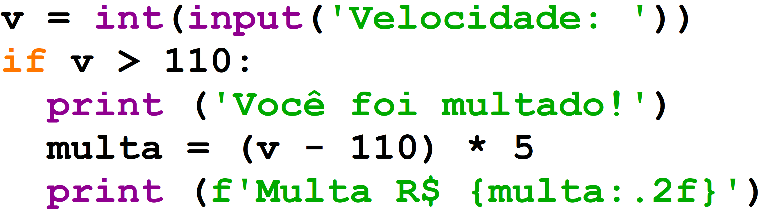
if

Slide 10
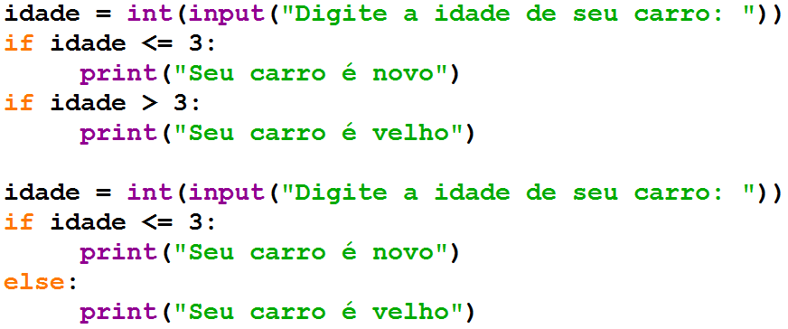
else
O que fazer quando a condição do if é falsa?
Os dois códigos abaixo fazem a mesma coisa:

Slide 11
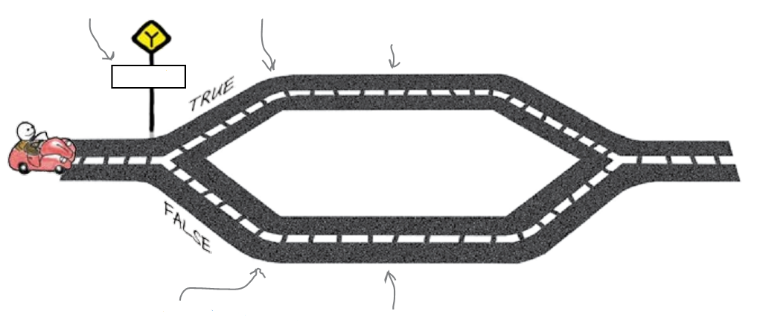
if / else
O computador segue por este caminho se a condição é verdadeira (idade <= 3)
condição
O caminho True
idade <= 3
O computador segue por este caminho se a condição é falsa (idade > 3)
O caminho False

Slide 12
Estrutura aninhadas
Considere a empresa de telefonia Tchau. Abaixo de 200 minutos, a empresa cobra R$ 0,20 por minuto. Entre 200 e 400 minutos, o preço é R$ 0,18. Acima de 400 minutos o preço por minuto é R$ 0,15. Calcule sua conta de telefone.

Slide 13
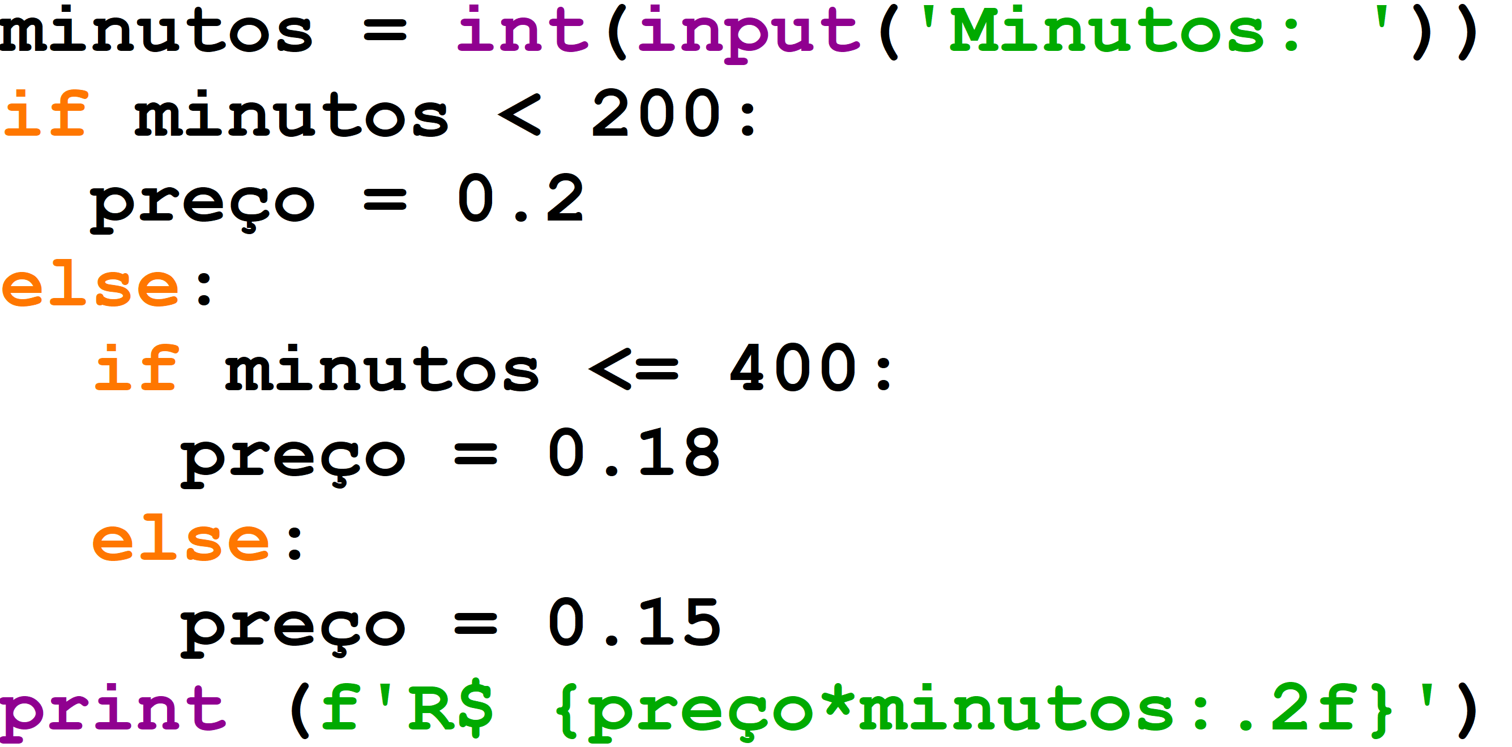
Estruturas aninhadas

Slide 14
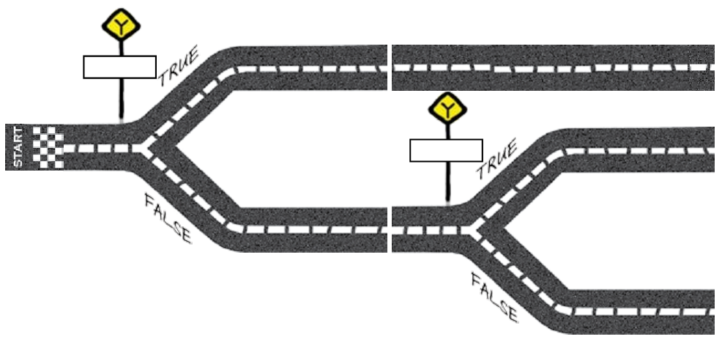


Estruturas aninhadas
< 200 ?
<= 400?

Slide 15
Estruturas aninhadas
Modifique o programa da empresa Tchau para uma promoção onde a tarifa é de R$ 0,08 quando você utiliza mais que 800 minutos

Slide 16
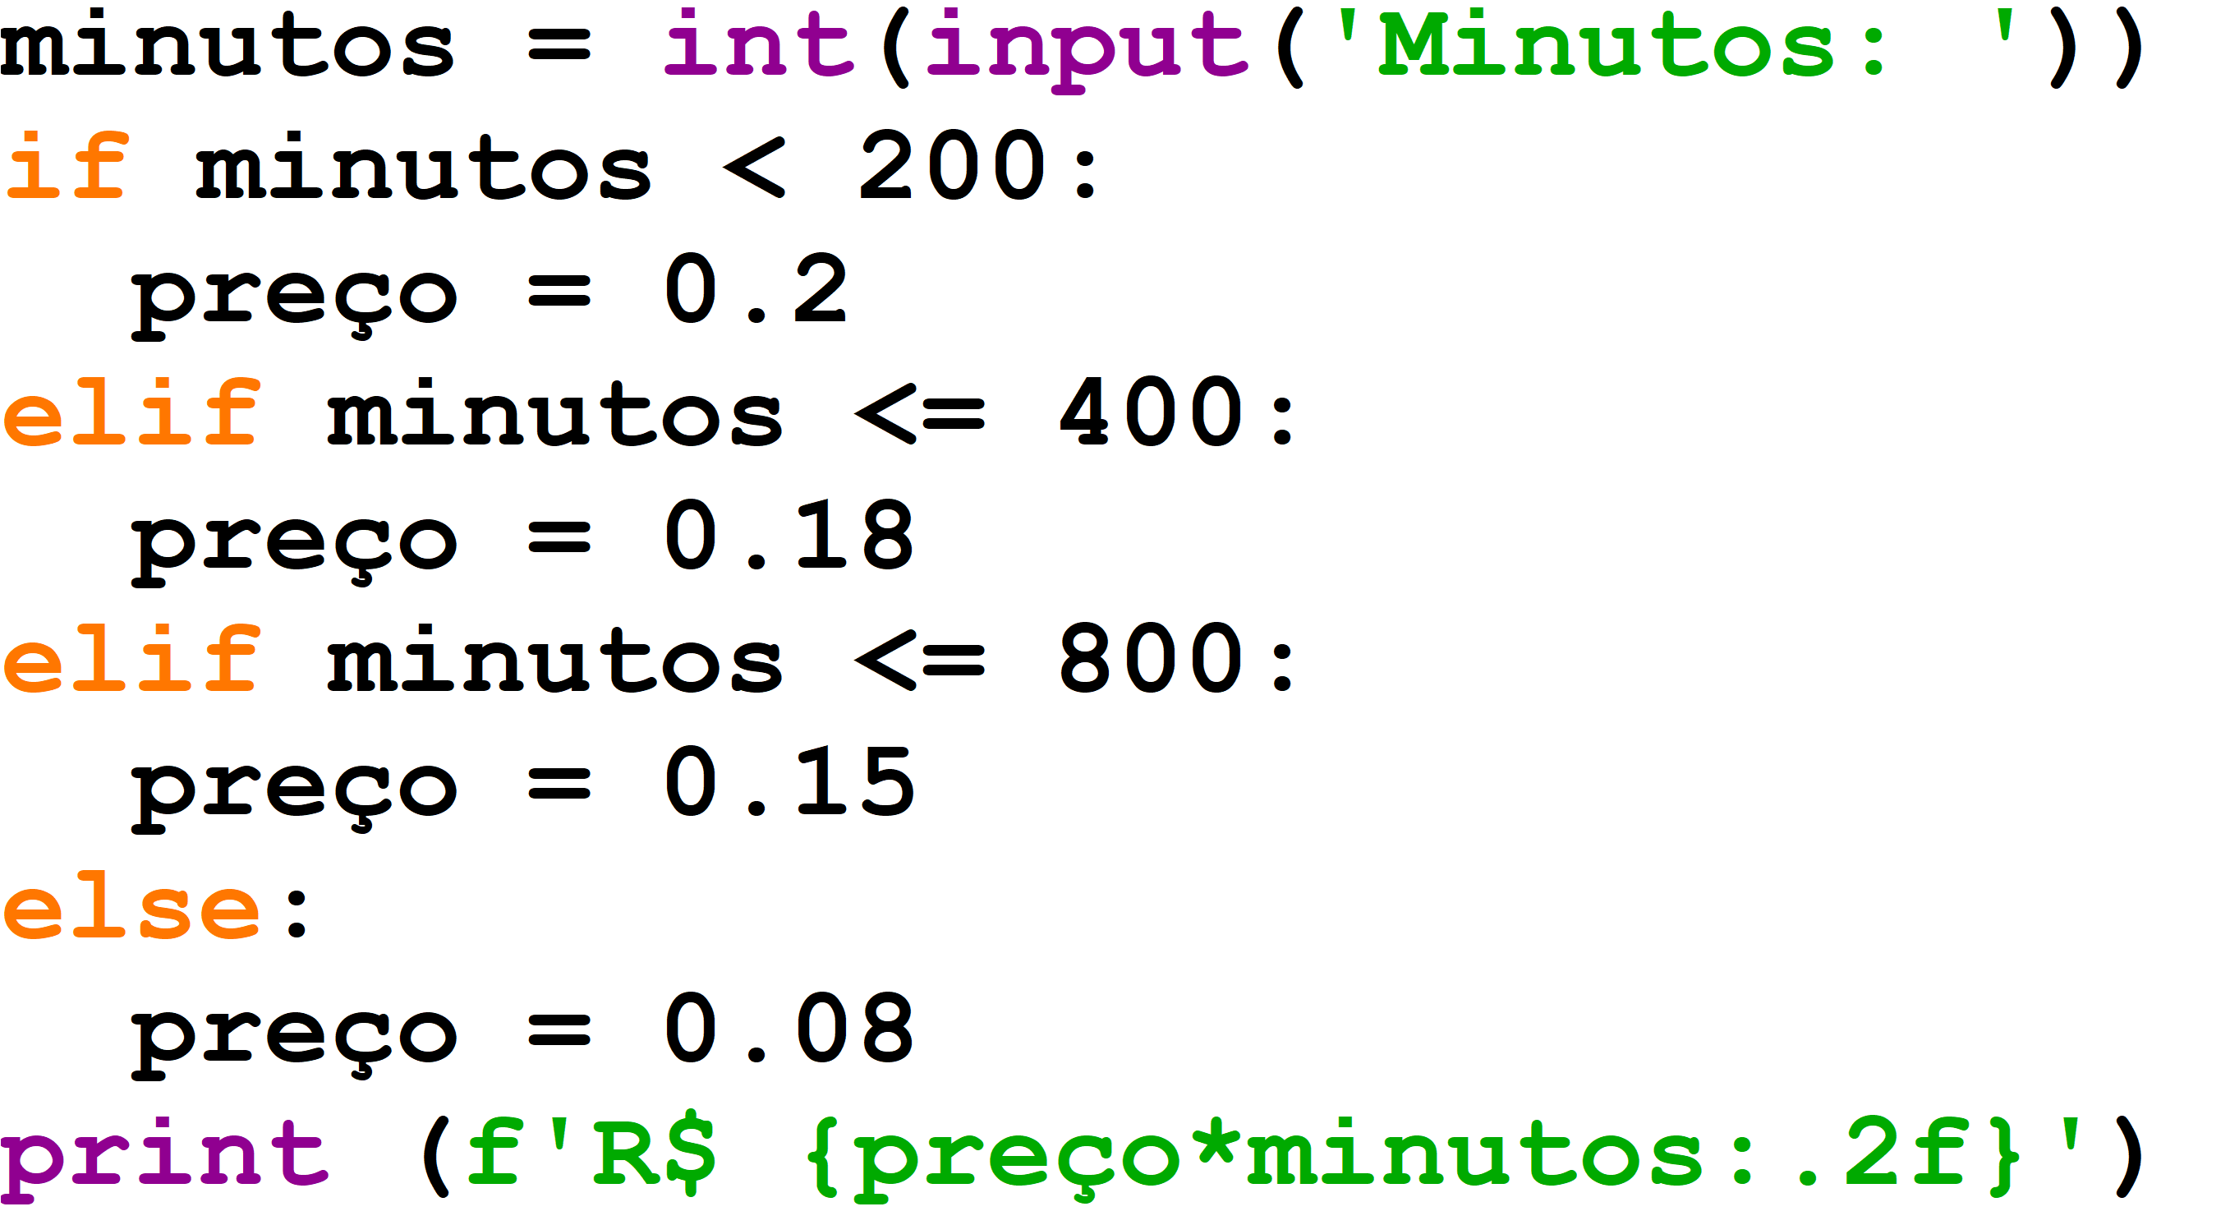
elif
A cláusula elif substitui um par else if

Slide 17
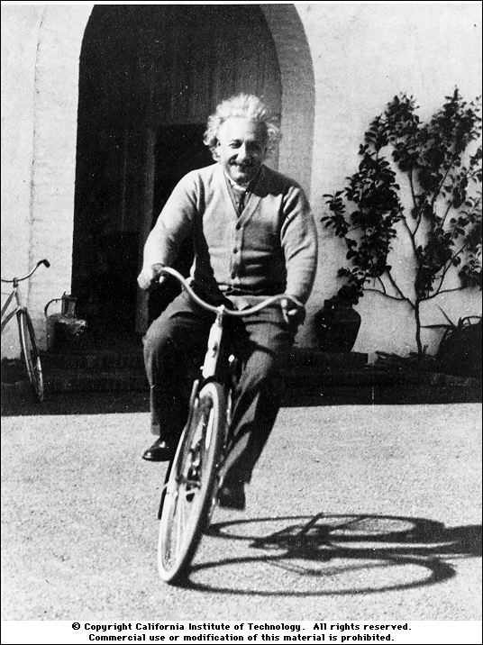
Lista de Exercícios “again”
“A vida é como andar de bicicleta. Para manter o equilíbrio, é preciso se manter em movimento”. Einstein.

